Slide 1


Master en Ingénierie des Systèmes d’Information en Entreprise
AUTHENTIFICATION DE DOCUMENTS ADMINISTRATIFS À L’AIDE DE LA BLOCKCHAIN
Encadré par :
Dr. Yaya TRAORE
Maître de conférences en Informatique
Présenté par :
M. HIEN Zilèdem Pierre Canisius
Année universitaire : 2023-2024
Notes:
M. le président du jury, honorables membres du jury, chère assistance ; bonjour.
Merci pour l’occasion offerte afin de vous présenter notre travail intitulé « thème ».
Notre présentation s’articulera autour des points suivants.

Slide 2
PLAN
Introduction
État de l’art
Approche
Implémentation
Démonstration
Conclusion
1
2
3
4
5
6
2
Notes:
Tout d’abord, nous aurons …
Ensuite nous passerons a l’…
Puis nous deroulerons la … adoptee
Apres quoi nous ferons part de l’…
Suivi d’une …
Avant donc de conclure.

Slide 3
Introduction
État de l’art
Approche
Implémentation
Démonstration
Conclusion
INTRODUCTION
3
Notes:
Sans plus tarder…

Slide 4
Introduction
État de l’art
Approche
Implémentation
Démonstration
Conclusion
Les documents administratifs ont toujours joué un rôle central non seulement dans le fonctionnement de l'Administration mais aussi dans la relation entre l'Administration et ses usagers/clients.
Cependant, le phénomène de documents administratifs numériques falsifiés ou d'origine douteuse est grandissant.
CONTEXTE
Conséquences :
Crise de confiance entre usager/client et Administration;
Perte de temps énorme aux structures qui restent en veille;
Des ressources financières et humaines utilisées pour des opérations d’authentification.
4
Notes:
Monsieur le président du jury, honorables membres du jury,
Au Burkina Faso comme ailleurs,

Slide 5
Introduction
État de l’art
Approche
Implémentation
Démonstration
Conclusion
Quel outil pour prévenir et/ou détecter les tentatives de falsification de documents administratifs ?
La technologie blockchain peut-elle garantir l'authenticité des documents administratifs de façon plus sécurisée, transparente et efficace ?
Proposer une approche d’authentification de documents administratifs à l’aide de la blockchain.
Mettre en place une DApp basée sur l’approche et qui offre la possibilité de vérifier l’authenticité de documents administratifs.
5
Notes:
C’est ainsi que nous nous sommes posés la question de savoir … ?
Sachant que la BLOCKCHAIN est une révolution technologique en plein essor au cours de ces dernières années et est
reconnue pour ses propriétés de non-répudiation, de transparence, et de stockage décentralisé.
Pour répondre a cette problématique, nous nous sommes donnés pour objectif de …
Pour cela, on se donne 3 hypothèses de recherche qui sont :
Hypothèse 1 : l’intégration de la blockchain dans une solution d’authentification de documents permet de renforcer la sécurité et l’intégrité des documents administratifs.
Hypothèse 2 : la blockchain permet de vérifier l’authenticité en temps réel des documents administratifs.
Hypothèse 3 : l’utilisation de la blockchain dans le processus d’authentification de documents diminue les cas de falsifications et fraudes des documents administratifs.

Slide 6
Introduction
État de l’art
Approche
Implémentation
Démonstration
Conclusion
ÉTAT DE L’ART
6
Notes:
Ce point consiste en la présentation de quelques concepts clés mais aussi des travaux existants dans le domaine.

Slide 7
Introduction
État de l’art
Approche
Implémentation
Démonstration
Conclusion
Document administratif
CONCEPTS DE BASE :
Sont considérés comme documents administratifs : « les documents produits ou reçus, dans le cadre de la mission de service public, par l’État, les collectivités territoriales ainsi que par les autres personnes de droit public ou les personnes de droit privé chargées d’une telle mission ».
Loi N°051-2015/CNT portant droit d’acces a l’information publique et aux documents administratifs, article 4, p.4
7
Notes:
EXEMPLES : notes de service, des décisions, des instructions, des circulaires, des directives, des journaux, des délibérations, des rapports, des
comptes rendus, des procès-verbaux, des croquis, des plans, des schémas, des avis, des prévisions, des communiqués officiels, des certificats (de prise-reprise-cessation de service, …), des bulletins, des décrets, des arrêtés, etc.
Plus loin, nous nous intéresserons particulièrement aux communiqués officiels

Slide 8
Introduction
État de l’art
Approche
Implémentation
Démonstration
Conclusion
Authentification de document
CONCEPTS DE BASE :
L’authentification d’un document est un processus par lequel un système informatique ou un humain prouve ou certifie qu’un document est authentique. Et un document est dit authentique s’il s’agit de l’original, ou d’une copie conforme à/de l’original après vérification et validation par un sujet habilité ou compétent.
8
Notes:
Sujet humain = Officier de l’État Civil, un Officier de Police, l’Autorité officielle ayant délivré ledit document, le Greffe des cours et tribunaux, et le Notaire.
L’authentification est un composant de la sécurisation qui, elle-même, est un ensemble de mesures à prendre et à mettre en œuvre pour garantir la traçabilité liée aux accès, et la protection des informations sensibles (électroniques ou physiques).

Slide 9
Introduction
État de l’art
Approche
Implémentation
Démonstration
Conclusion
Blockchain
CONCEPTS DE BASE :
Selon le Mathématicien Jean-Paul Delahaye, c’est : « un très grand cahier, que tout le monde peut lire librement et gratuitement, sur lequel tout le monde peut écrire, mais qui est impossible à effacer et indestructible ».
Ou encore une technologie numérique de stockage chronologique et de transmission d'informations sous forme de blocs reliés les uns aux autres de manière sécurisée et sans autorité centrale.
9

Slide 10
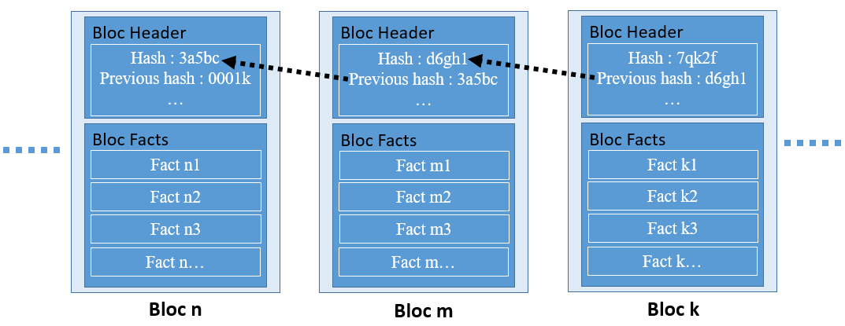
Introduction
État de l’art
Approche
Implémentation
Démonstration
Conclusion
Blockchain
CONCEPTS DE BASE :
10

Slide 11
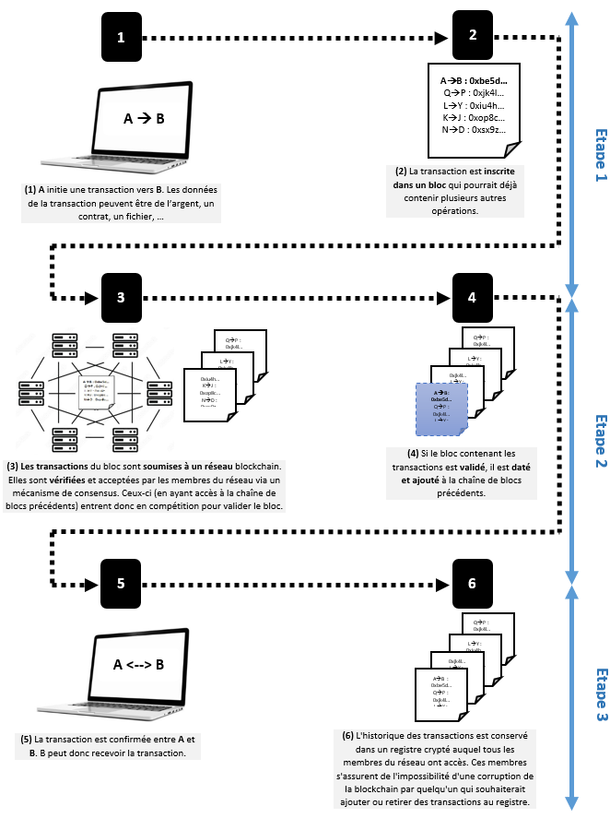
Introduction
État de l’art
Approche
Implémentation
Démonstration
Conclusion
Blockchain
CONCEPTS DE BASE :
11

Slide 12
Introduction
État de l’art
Approche
Implémentation
Démonstration
Conclusion
MÉTHODES D’AUTHENTIFICATION ET TRAVAUX EXISTANTS
Ref. | Méthodes ou techniques | Technologies/ Protocoles | Avantages | Limites
[24] | Technique de signature numérique | PKI + Algorithmes (RSA, ECDSA, …) + PAdES + CAdES + OpenSSL + autres | • adaptée pour doc électroniques jurid et admin • prouve l’identité de l’auteur et l’intégrité du doc | • nécessité d’avoir une PKI et un cadre règlementaire
[36] | Technique de hachage ou empreinte numérique | Algorithmes de hachage (SHA-2, SHA-3) +OpenSSL + autres | • prouve l’intégrité du doc | • ne prouve pas l’identité de l’auteur • utilisé en complément avec une signature numérique
[8] | Technique d’horodatage électronique | RFC 3161 + Autorité de certification + Adobe Timestamp Server + Blockchain + autres | • adapté pour doc électroniques jurid et admin • prouve qu’un doc existait à une date donnée et qu’il n’a pas été frauduleusement modifié ou antidaté | • utilisé en combinaison avec une signature numérique et une empreinte numérique du doc
12

Slide 13
Introduction
État de l’art
Approche
Implémentation
Démonstration
Conclusion
MÉTHODES D’AUTHENTIFICATION ET TRAVAUX EXISTANTS
Ref. | Méthodes ou techniques | Technologies/ Protocoles | Avantages | Limites
[35] [31] | Technique des RFID et codes QR | QR Code + BD + puce RFID/NFC + autres | • adaptés pour doc papier nécessitant une vérification rapide | • mise en œuvre relativement complexe et coûteuse (RFID) avec de potentielles failles de sécurité (QR Code) • non adapté pour doc électroniques
[4] [21] | Technique Blockchain | Ethereum + Smart contracts + P2P + autres | • adaptée pour doc électroniques de plusieurs types • prouve l’horodatage et l’immuabilité (donc l’existence du document) • prouve l’intégrité de doc • vérification possible par le public et sans autorité centrale | • implique plusieurs technologies émergentes • complexe à mettre en œuvre
13

Slide 14
Introduction
État de l’art
Approche
Implémentation
Démonstration
Conclusion
POSITIONNEMENT
Au regard des travaux réalisés dans le domaine, nous avons adopté la technique de Blockchain Ethereum en combinant l’utilisation d’un contrat intelligent, de la signature numérique en s’appuyant sur la technique à clés asymétriques ECDSA avec une courbe elliptique secp256r1, de l’horodatage électronique, et de la technique de hachage basé sur l’algorithme SHA-256.
Pour nos expérimentations, nous choisissons les communiqués officiels comme type de documents administratifs.
14

Slide 15
Introduction
État de l’art
Approche
Implémentation
Démonstration
Conclusion
APPROCHE
15

Slide 16
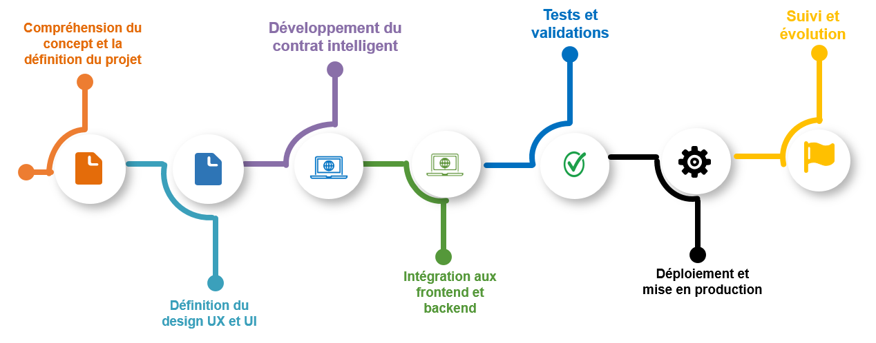
Introduction
État de l’art
Approche
Implémentation
Démonstration
Conclusion
Méthodologie de mise en place de la DApp
16
Notes:
L’approche que nous avons adoptee va de …

Slide 17
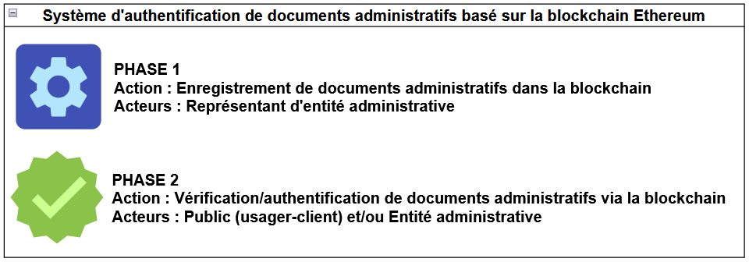
Introduction
État de l’art
Approche
Implémentation
Démonstration
Conclusion
NB : La PHASE 1 nécéssite d’avoir une paire de clés cryptographiques
17
Notes:
L’approche que nous avons adoptee va de …

Slide 18
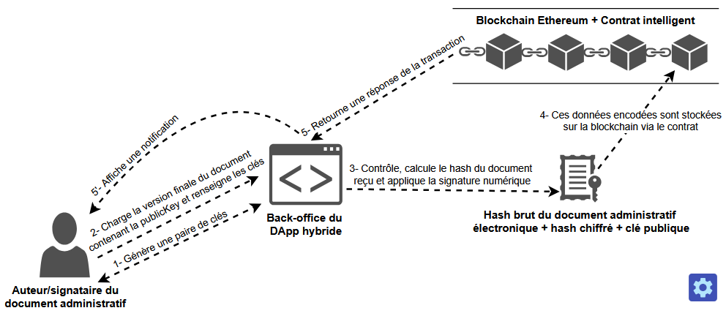
Introduction
État de l’art
Approche
Implémentation
Démonstration
Conclusion
17

Slide 19
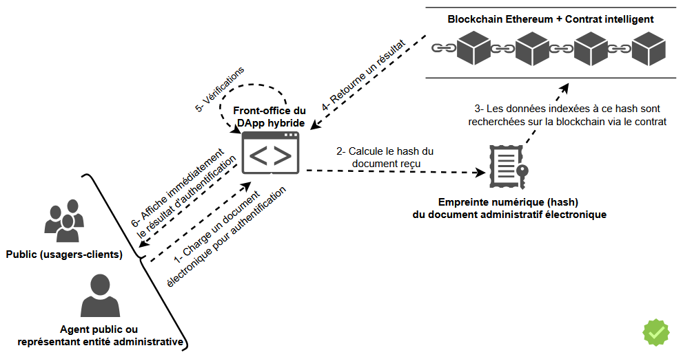
Introduction
État de l’art
Approche
Implémentation
Démonstration
Conclusion
18

Slide 20
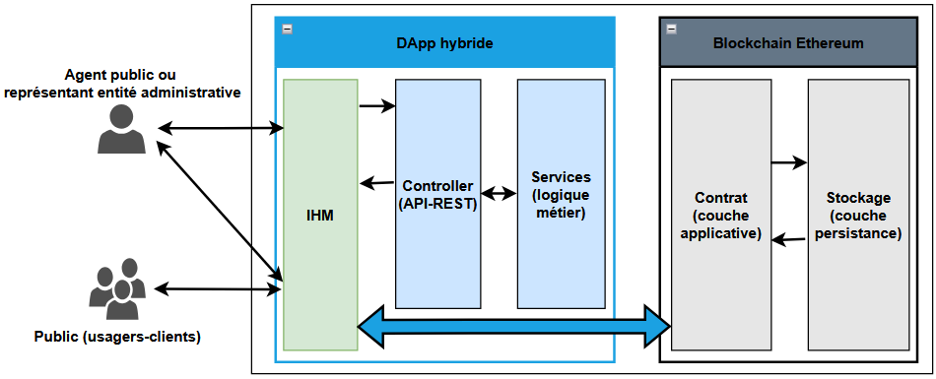
Introduction
État de l’art
Approche
Implémentation
Démonstration
Conclusion
Architecture simplifiée en couches de notre approche
20

Slide 21
Introduction
État de l’art
Approche
Implémentation
Démonstration
Conclusion
IMPLÉMENTATION
21

Slide 22








Introduction
État de l’art
Approche
Implémentation
Démonstration
Conclusion
OUTILS ET TECHNOLOGIES UTILISÉS (1/2)
LES LANGAGES
LES FRAMEWORKS
22
Notes:
Pour l’implementation de notre solution, nous avons utilisé plusieurs technologies : …

Slide 23






Introduction
État de l’art
Approche
Implémentation
Démonstration
Conclusion
OUTILS ET TECHNOLOGIES UTILISÉS (2/2)
LES MODELISATIONS
LES PROTOCOLES /TECHNOLOGIES
HTTP, API REST, API JSON RPC, WEB3, ETHERS.JS, ABI, SHA-256, BOUNCYCASTLE
LES IDE
23

Slide 24
Introduction
État de l’art
Approche
Implémentation
Démonstration
Conclusion
DÉMONSTRATION
24
Notes:
Ce point consiste en la démonstration

Slide 25
Introduction
État de l’art
Approche
Implémentation
Démonstration
Conclusion
http://localhost:4200
25

Slide 26
Introduction
État de l’art
Approche
Implémentation
Démonstration
Conclusion
CONCLUSION
26

Slide 27
Introduction
État de l’art
Approche
Implémentation
Démonstration
Conclusion
Un travail vraiment passionnant d’explorer l’utilisation de la technologie Blockchain pour améliorer les services publics gouvernementaux, surtout dans les processus d’authentification de documents.
L'intégration d’Ethereum dans notre DApp ADOBLOCK constitue une solution viable et fiable pour garantir plus de sécurité et d’intégrité des documents administratifs, notamment les communiqués officiels. Ce qui permet de diminuer considérablement les cas de falsifications/fraudes documentaires et de renforcer la confiance entre l’Administration et ses usagers/clients.
27
Notes:
En guise de conclusion, nous retenons que ce fut …
Et que …

Slide 28
Introduction
État de l’art
Approche
Implémentation
Démonstration
Conclusion
Implémenter le module de gestion des utilisateurs du back-office de la DApp de sorte à ce que chaque compte d’accès à la DApp soit systématiquement associé à un EOA.
PERSPECTIVES
Effectuer la mise en échelle de la DApp sur un réseau public blockchain de tests plus réaliste tel que Testnets (Goerli, Sepolia, ou autre) avant d’envisager sa mise production sur le réseau public Ethereum Mainnet (coûteux en frais de gaz, mais sécurisé).
28

Slide 29
Merci pour votre attention.
Notes:
M. Le président du jury, honorables membres du jury, nous voila au terme de notre présentation, nous sommes a votre disposition pour vos questions, suggestions et amendements, merci !

